Slide 1


ZÁKLADNÍ ŠKOLA OLOMOUC
příspěvková organizace
MOZARTOVA 48, 779 00 OLOMOUC
tel.: 585 427 142, 775 116 442; fax: 585 422 713
email: kundrum@centrum.cz; www.zs-mozartova.cz
Projekt: ŠKOLA RADOSTI, ŠKOLA KVALITY
Registrační číslo projektu: CZ.1.07/1.4.00/21.3688
EU PENÍZE ŠKOLÁM
Operační program Vzdělávání pro konkurenceschopnost

Slide 2
ZÁKLADNÍ ŠKOLA OLOMOUC
příspěvková organizace
MOZARTOVA 48, 779 00 OLOMOUC
tel.: 585 427 142, 775 116 442; fax: 585 422 713
email: kundrum@centrum.cz; www.zs-mozartova.cz
Autor: | Mgr. Eva Hájková
Vzdělávací oblast: | Člověk a příroda
Vzdělávací obor: | Zeměpis
Vzdělávací předmět: | Zeměpis
Ročník: | 8.
Tematická oblast: | Státy Evropy
Téma hodiny: | Malé státy jižní Evropy
Označení DUM: | VY_32_INOVACE_12.10.HAJ.ZE.8
Vytvořeno: | 1. 12. 2012

Slide 3
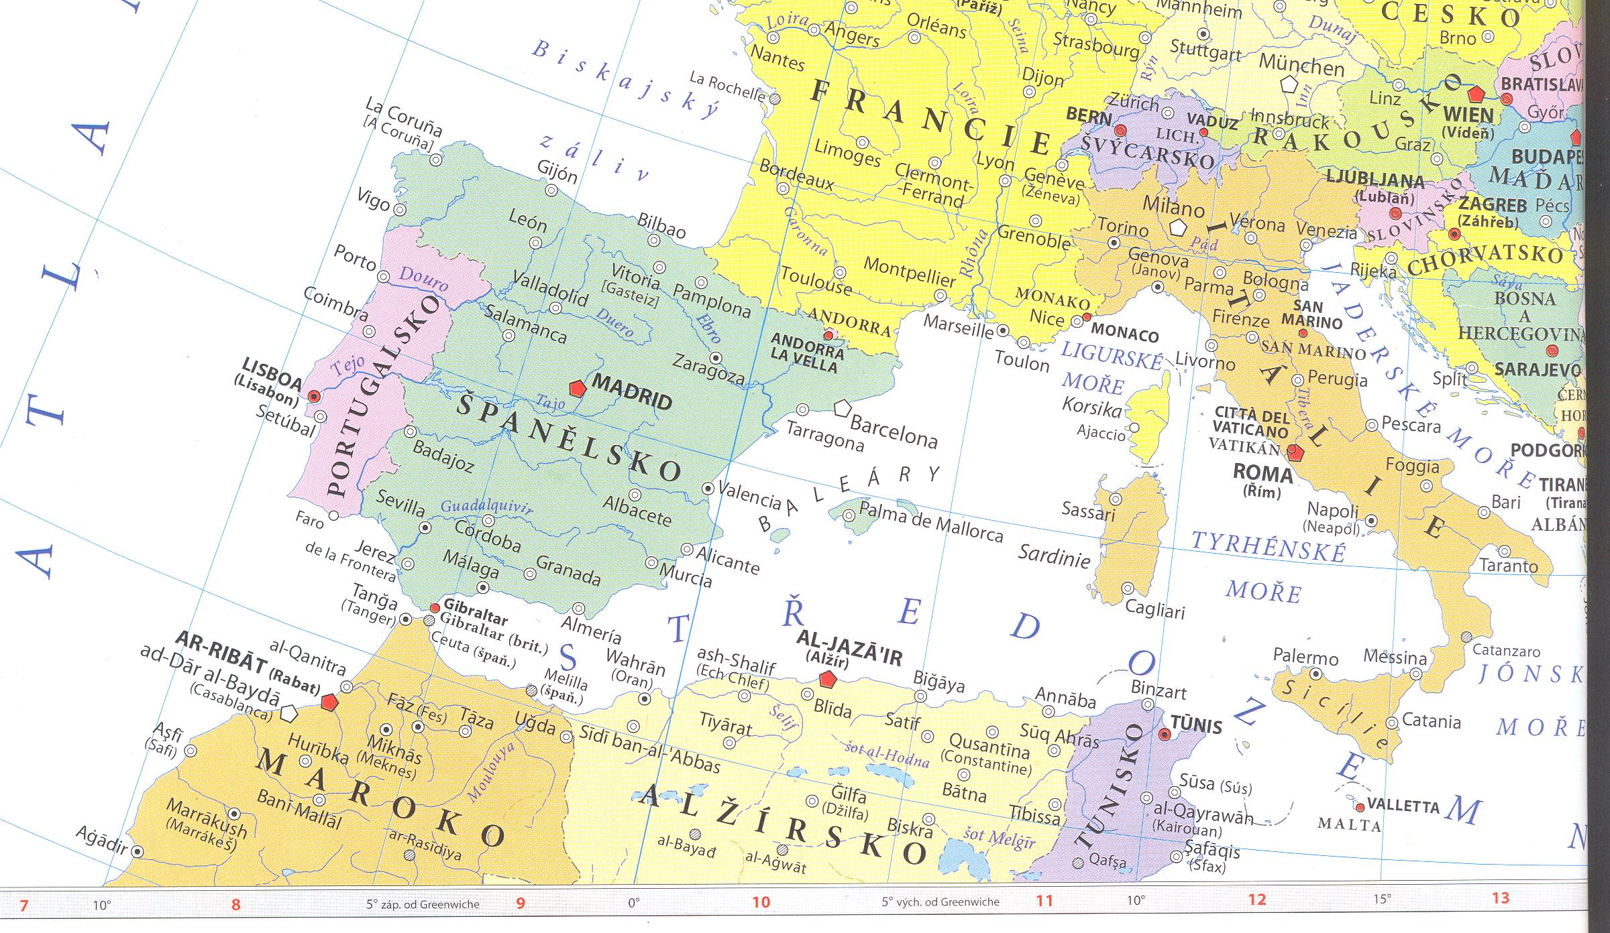
Malé státy jižní Evropy
Monako
San Marino
Andorra
Vatikán
Malta

Slide 4
VATIKÁN
Leží na území Říma
Sídlo papeže
Centrum římskokatolické církve
Rozloha: 0,44 km² - nejmenší stát světa
Počet obyvatel: 890 – církevní hodnostáři

Slide 5
Náměstí sv. Petra

Slide 6
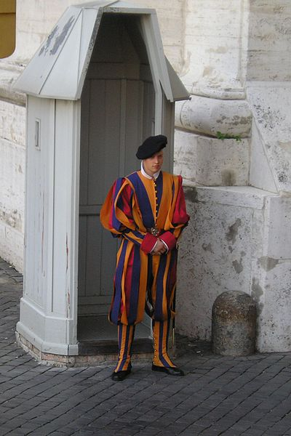
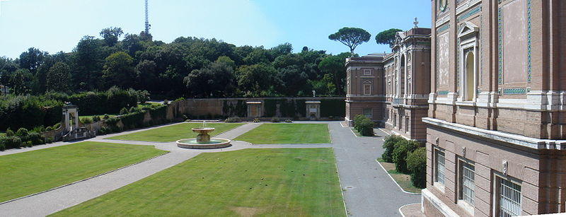
[obr.1]
[obr.2]

Slide 7

SAN MARINO
Rozloha: 60 km²
Počet obyvatel: 27 000
Nejstarší republika
na světě(od roku 1253)
Leží ve východní Itálii, ve vnitrozemí
Významný cestovní ruch a vydávání poštovních známek

Slide 8
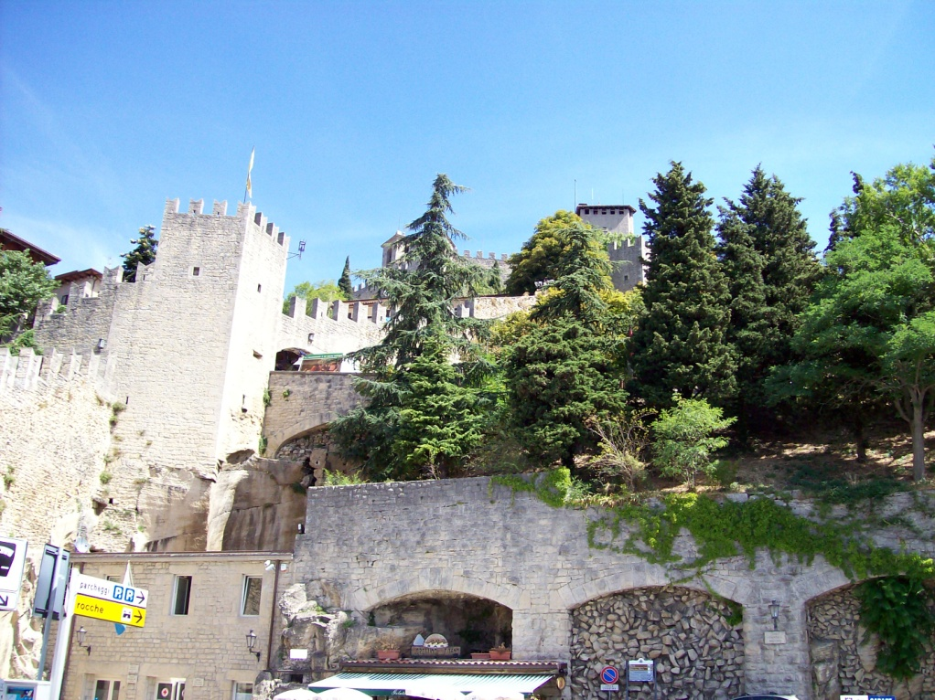
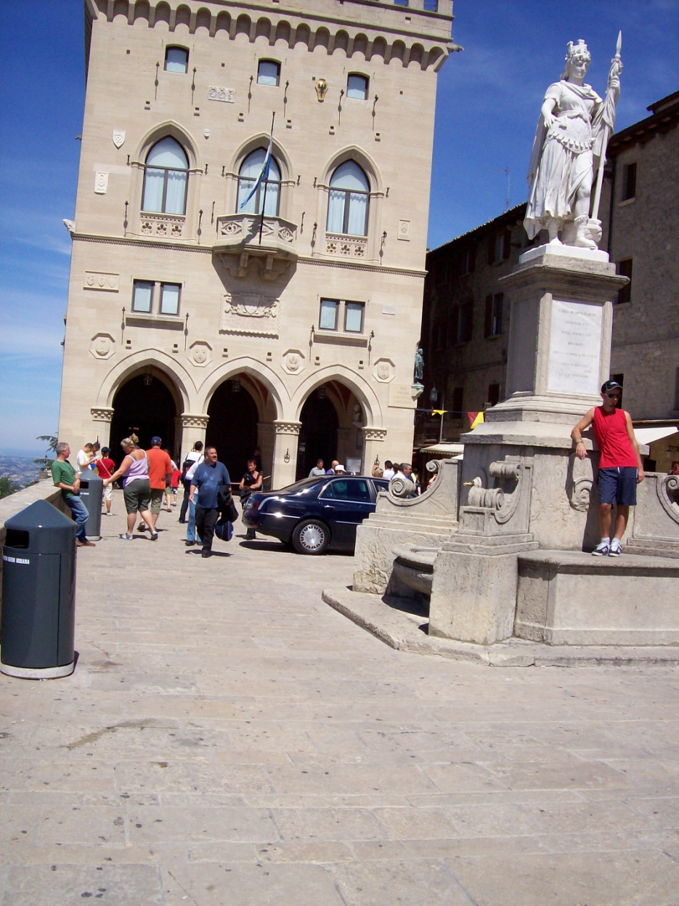
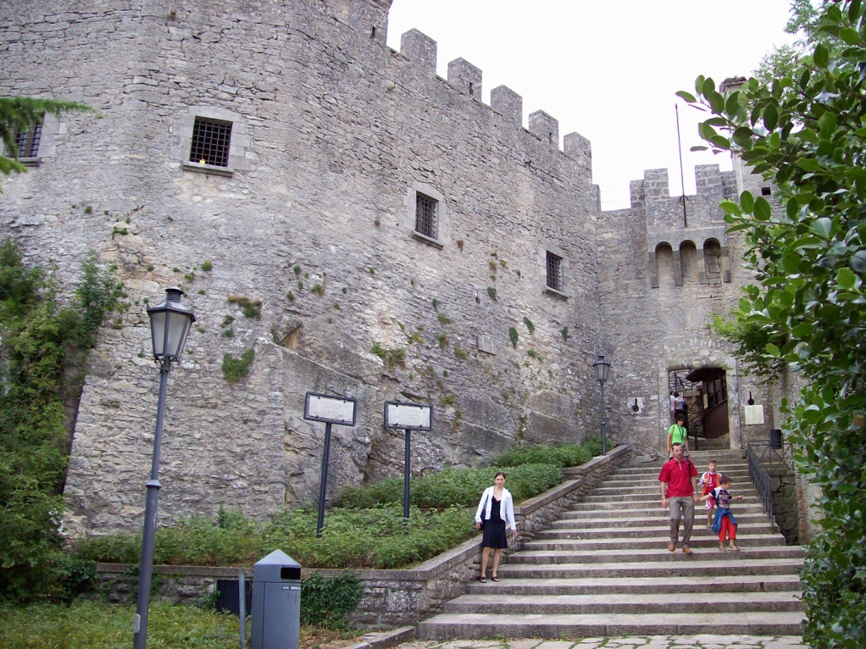

Slide 9
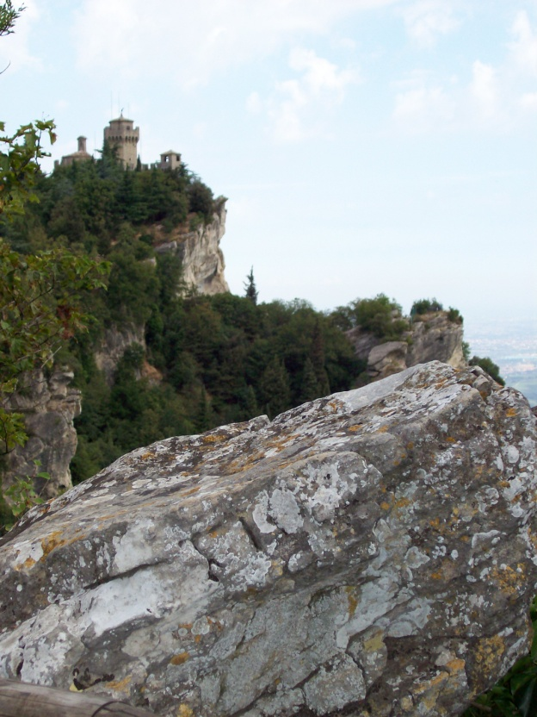
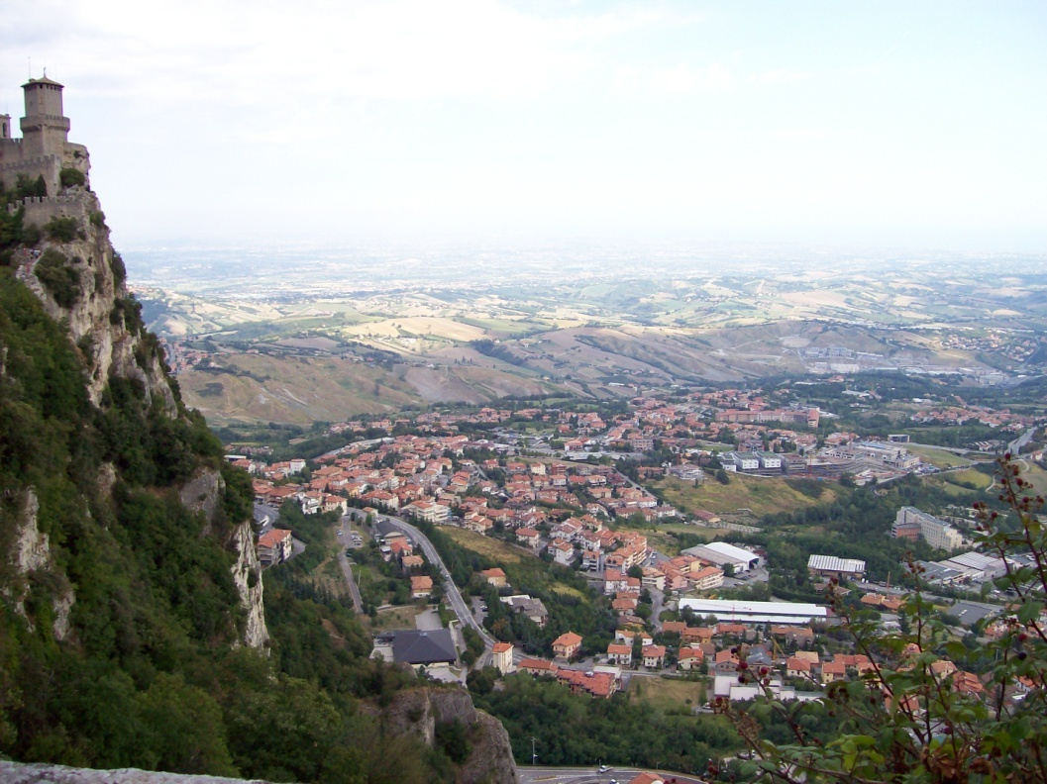
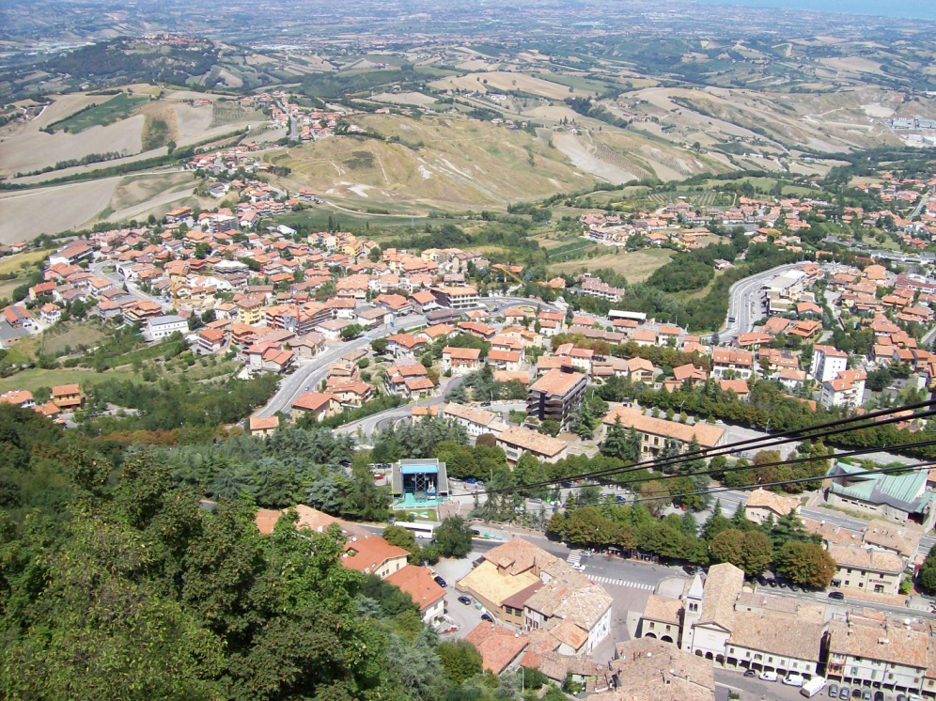
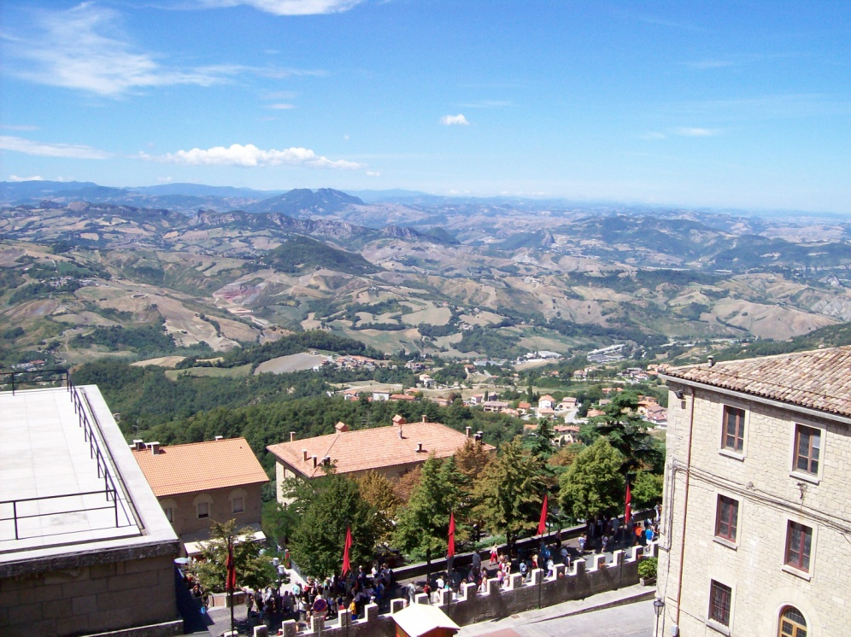

Slide 10

ANDORRA
Rozloha: 468 km²
Počet obyvatel: 68 000
Leží v Pyrenejích
Mezi Francií a Španělskem
Hlavní město: Andorra la Vella
Cestovní ruch, obchody, známky

Slide 11
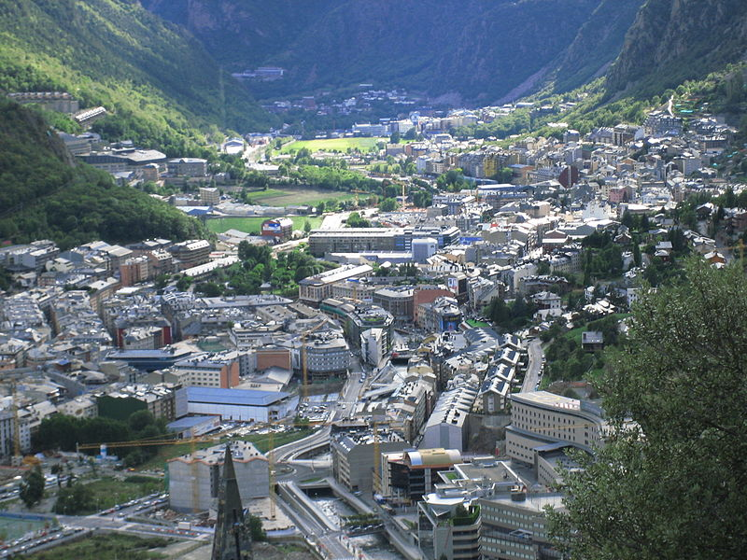
Hlavní město: Andorra la Vella
[obr.3]

Slide 12
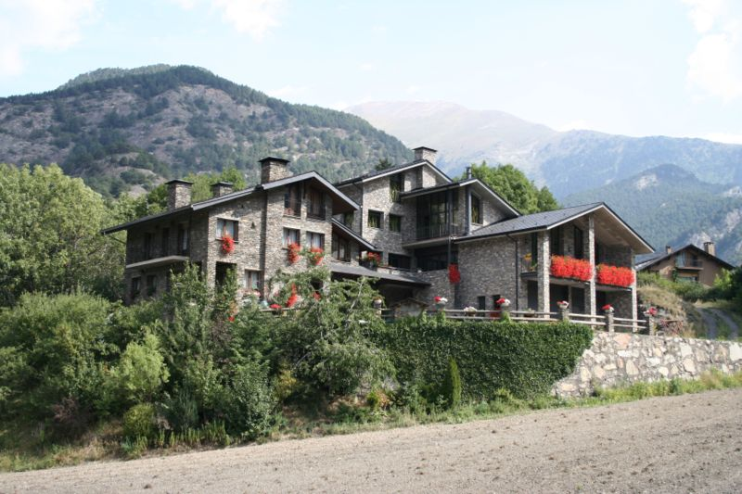
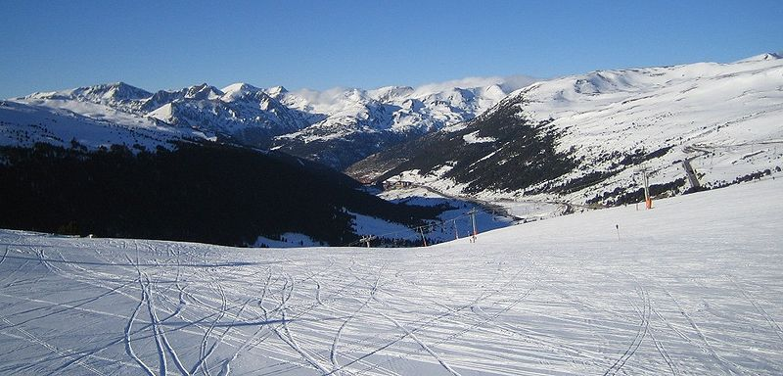
[obr.5]
[obr.4]

Slide 13

MONAKO
Rozloha: 2 km²
Počet obyvatel: 34 000
Knížectví na jihu Francie
Cestovní ruch, kasina, herny
Obyvatelé neplatí daně

Slide 14
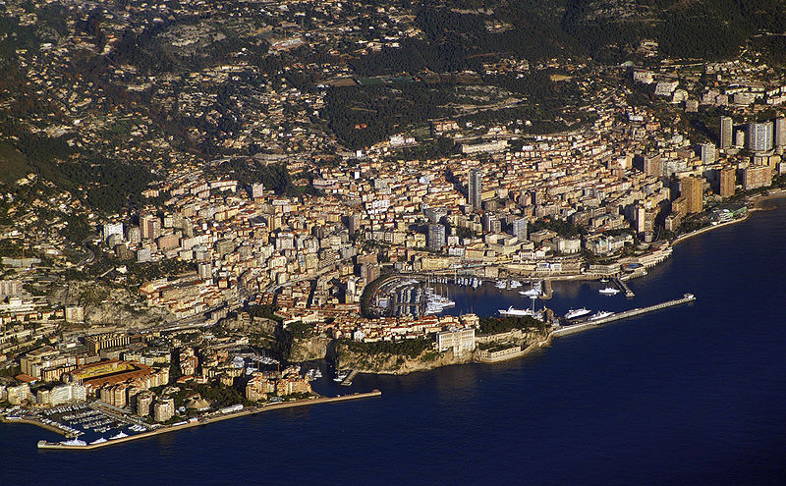
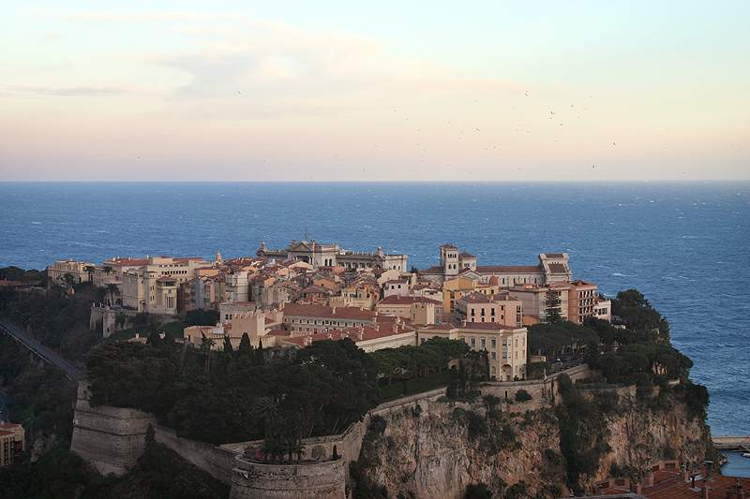
[obr.7]
[obr.6]

Slide 15
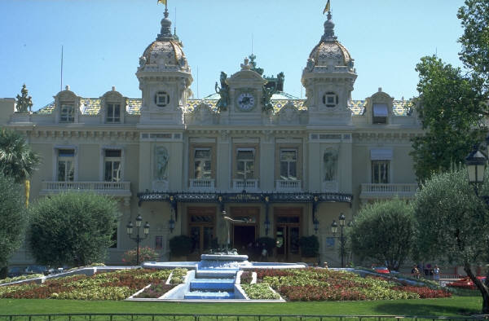
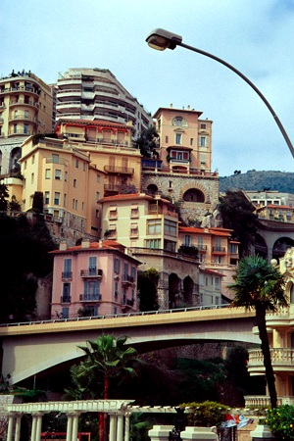
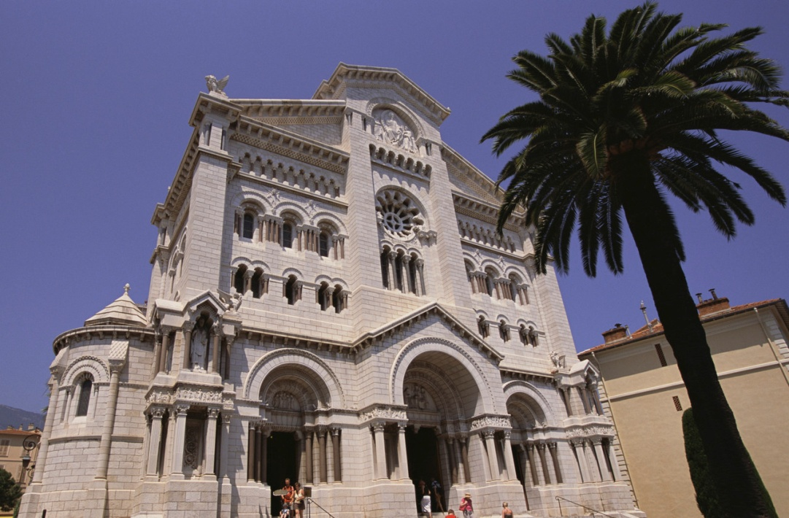
kasino
[obr.8]

Slide 16
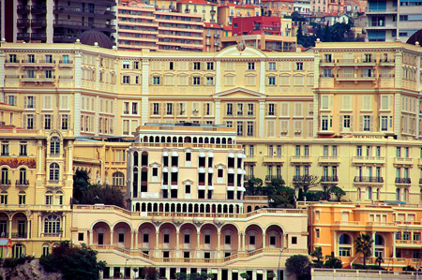
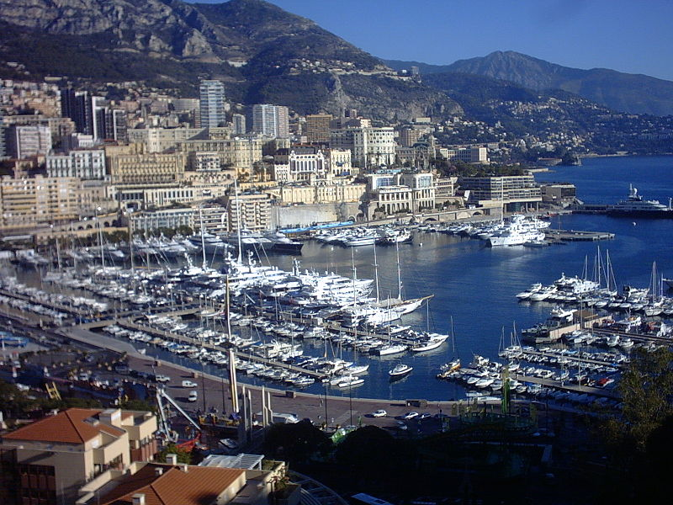
Monte Carlo
[obr.9]
[obr.10]

Slide 17

MALTA
Rozloha: 316 km²
Počet obyvatel: 400 000
Hlavní město: Valleta
Souostroví ve Středozemním moři, jižně od Sicílie
Významný cestovní ruch a lodní doprava
Nedostatek pitné vody, dovoz

Slide 18
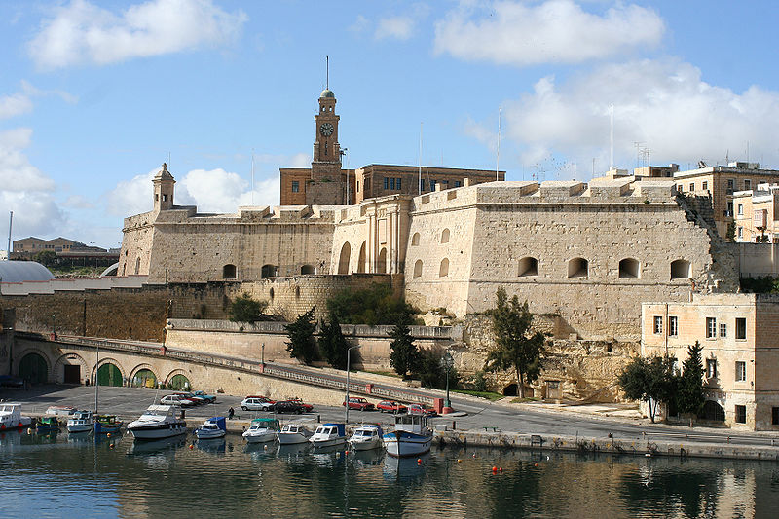
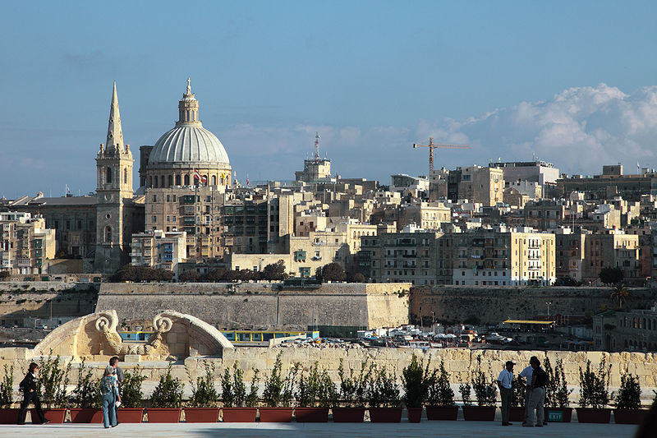
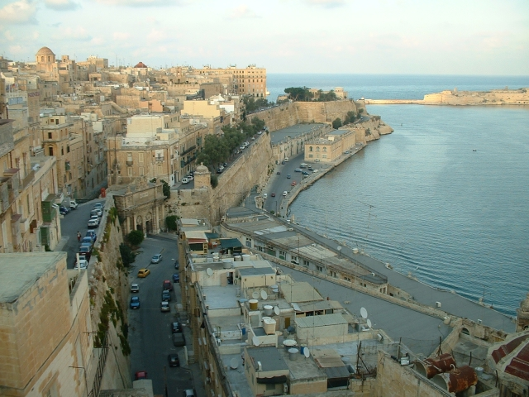
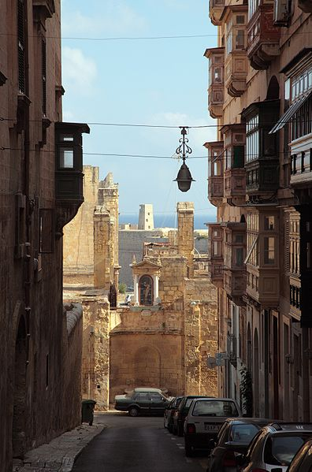
Valleta
[obr.11]
[obr.12]
[obr.13]
[obr.14]

Slide 19
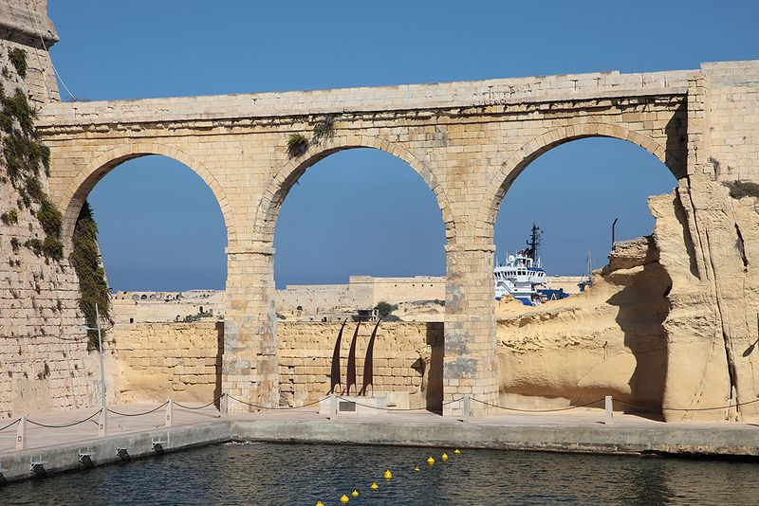
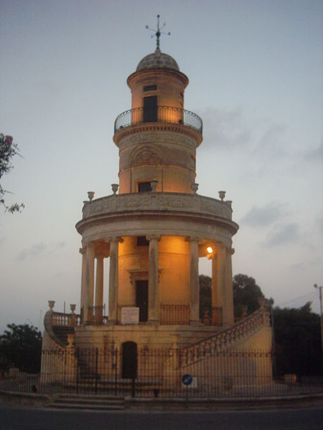
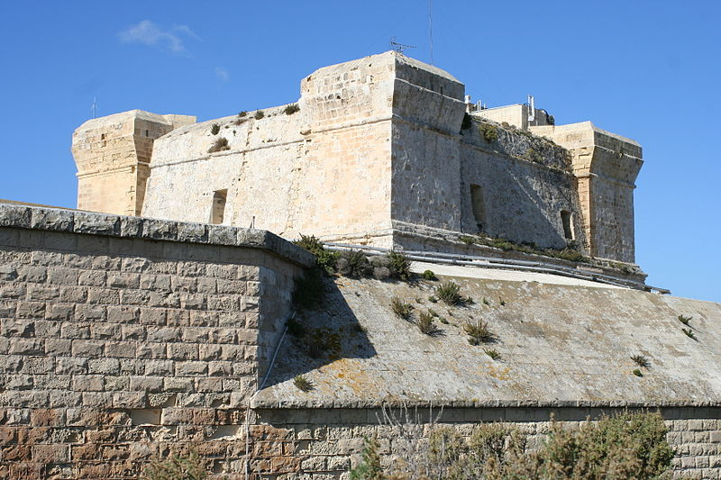
[obr.17]
[obr.16]
[obr.15]

Slide 20
ZÁKLADNÍ ŠKOLA OLOMOUC
příspěvková organizace
MOZARTOVA 48, 779 00 OLOMOUC
tel.: 585 427 142, 775 116 442; fax: 585 422 713
email: kundrum@centrum.cz; www.zs-mozartova.cz
Seznam použité literatury a pramenů:
HÜBELOVÁ, D.; CHALUPA, P.: Zeměpis Evropa, 1. díl pro 8. ročník ZŠ nebo tercie víceletých gymnázií. Brno: Nová škola, s.r.o. 2012. 96 s. IBSN 978-80-7289-348-5
JEŘÁBEK, M.: Zeměpis 8 – učebnice pro základní školy a víceletá gymnázia. Plzeň: Fraus 2006. 128 s. ISBN 80-7238-486-4
Evropa – sešitový atlas pro základní školy a víceletá gymnázia. Praha: Kartografie 2006. 53 s.
Použité zdroje:
Nečíslovaný obrazový materiál je použit z galerie obrázků a klipartů Microsoft Office.

Slide 21
Strana 3
Politická mapa Evropy
Evropa – sešitový atlas pro základní školy a víceletá gymnázia. 1. vydání Praha: Kartografie 2006, s. 8
Strana 6
[obr.1][cit. 2012-12-01]. Dostupný pod licencí Public domain na
http://commons.wikimedia.org/wiki/File:Vatican_2.jpg
Strana 6
[obr.2] [cit. 2012-12-01]. Dostupný pod licencí Public domain na
http://commons.wikimedia.org/wiki/File:Musei_vaticani_-_giardini_01102-3.JPG
Strana 11
[obr.3] [cit. 2012-12-01]. Dostupný pod licencí Public domain na
http://en.wikipedia.org/wiki/File:Andorra_la_Vella_3.JPG
Strana 12
[obr.4] [cit. 2012-12-01]. Dostupný pod licencí Public domain na
http://commons.wikimedia.org/wiki/File:Grau_Roig.JPG
Strana 12
[obr.5] [cit. 2012-12-01]. Dostupný pod licencí Public domain na
http://commons.wikimedia.org/wiki/File:Ordino_01_JMM.JPG

Slide 22
Strana 14
[obr.6] [cit. 2012-12-01]. Dostupný pod licencí Public domain na
http://commons.wikimedia.org/wiki/File:Monaco_aerial_view.jpg
Strana 14
[obr.7] [cit. 2012-12-01]. Dostupný pod licencí Public domain na
http://commons.wikimedia.org/wiki/File:Palais_de_Monaco.jpg
Strana 15
[obr.8] [cit. 2012-12-01]. Dostupný pod licencí Public domain na
http://commons.wikimedia.org/wiki/File:Monte_Carlo_b.jpg
Strana 16
[obr.9] [cit. 2012-12-01]. Dostupný pod licencí Public domain na
http://commons.wikimedia.org/wiki/File:Monte_Carlo.jpg
Strana 16
[obr.10] [cit. 2012-12-01]. Dostupný pod licencí Public domain na
http://commons.wikimedia.org/wiki/File:PdM%C3%BAnegu2.JPG
Strana 18
[obr.11] [cit. 2012-12-01]. Dostupný pod licencí Public domain na
http://commons.wikimedia.org/wiki/File:Malta-city-wall.jpg

Slide 23
Strana 18
[obr.12] [cit. 2012-12-01]. Dostupný pod licencí Public domain na
http://commons.wikimedia.org/wiki/File:Fortmanoel-view-valletta.jpg
Strana 18
[obr.13] [cit. 2012-12-01]. Dostupný pod licencí Public domain na
http://commons.wikimedia.org/wiki/File:Ostansicht_Vallettas.jpg
Strana 18
[obr.14] [cit. 2012-12-01]. Dostupný pod licencí Public domain na
http://commons.wikimedia.org/wiki/File:Valletta-street-viewtopoint.jpg
Strana 19
[obr.15] [cit. 2012-12-01]. Dostupný pod licencí Public domain na
http://commons.wikimedia.org/wiki/File:Malta-marsaxlokk-stlucianstower-233.JPG
Strana 19
[obr.16] [cit. 2012-12-01]. Dostupný pod licencí Public domain na
http://commons.wikimedia.org/wiki/File:Malta-birgu-arches.jpg
Strana 19
[obr.17] [cit. 2012-12-01]. Dostupný pod licencí Public domain na
http://commons.wikimedia.org/wiki/File:Lija_-_Belveder_Tower.JPG

